Slide 1

고려대학교 x AWS
AI Innovators Challenge
(팀 이름)
(큰제목)
●작은제목
●작은제목
●작은제목

Slide 2
고려대학교 x AWS
AI Innovators Challenge
(팀 이름)
교수님 성함
(큰제목)
●작은제목
●작은제목

Slide 3
고려대학교 x AWS
AI Innovators Challenge
(팀 이름)
교수님 성함
(큰제목)
●작은제목
●작은제목

Slide 4
고려대학교 x AWS
AI Innovators Challenge
(팀 이름)
교수님 성함
(큰제목)
●작은제목
●작은제목
●작은제목

Slide 5
고려대학교 x AWS
AI Innovators Challenge
(팀 이름)
교수님 성함
(큰제목)
●작은제목

Slide 6
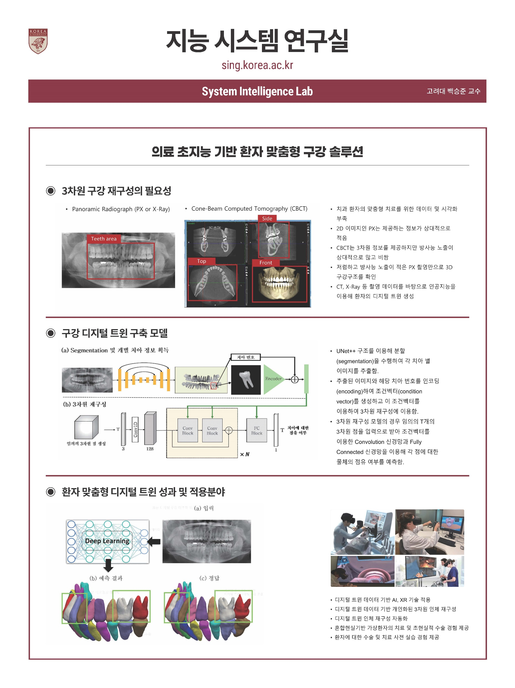
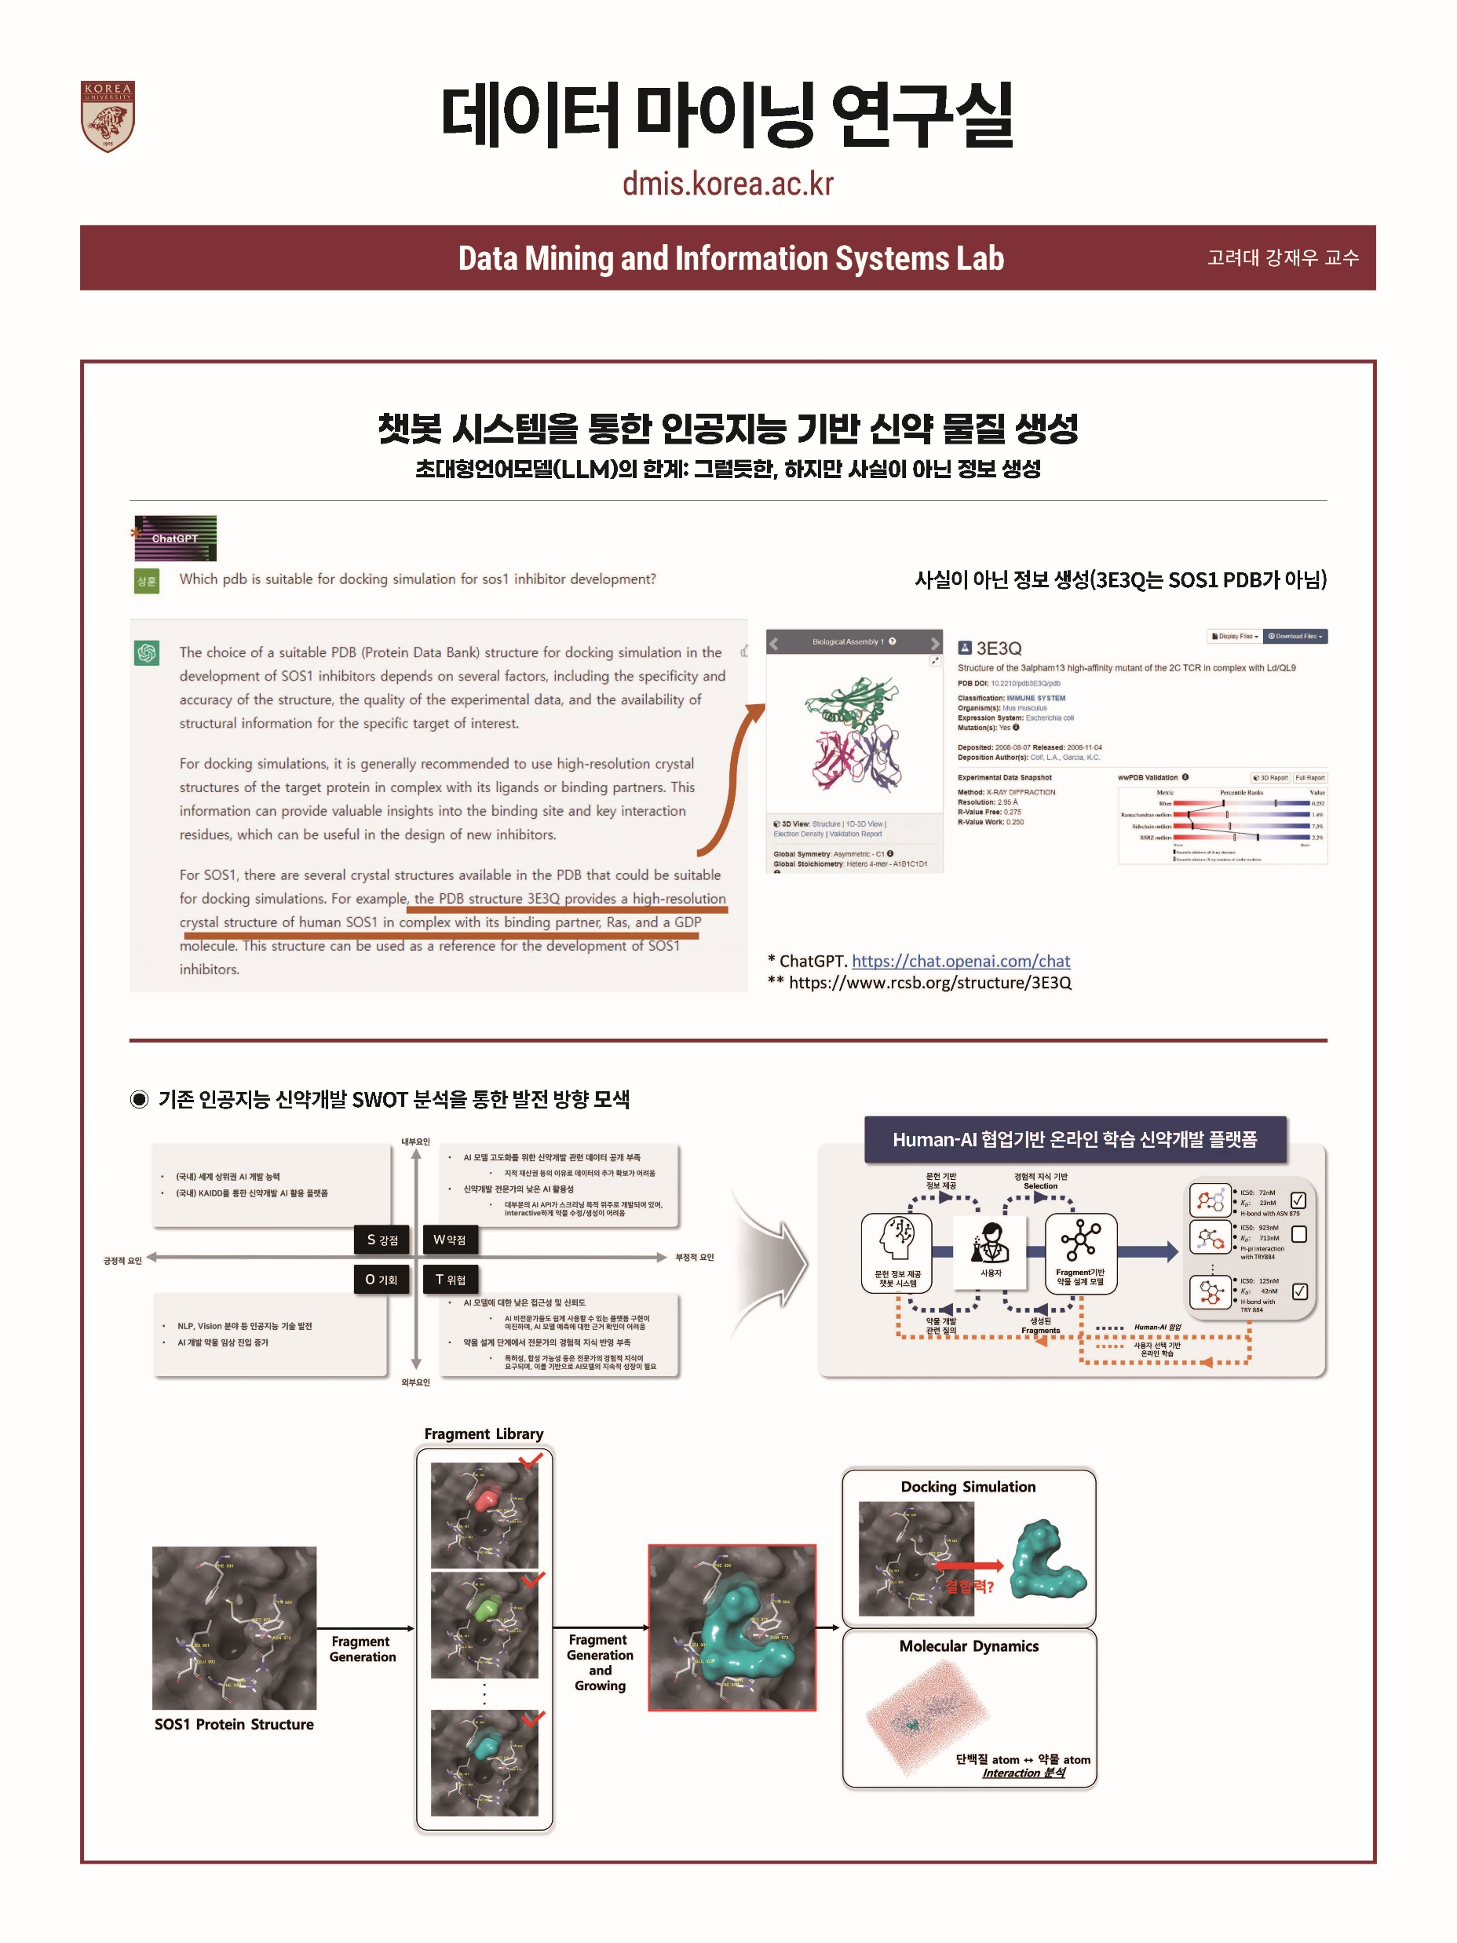

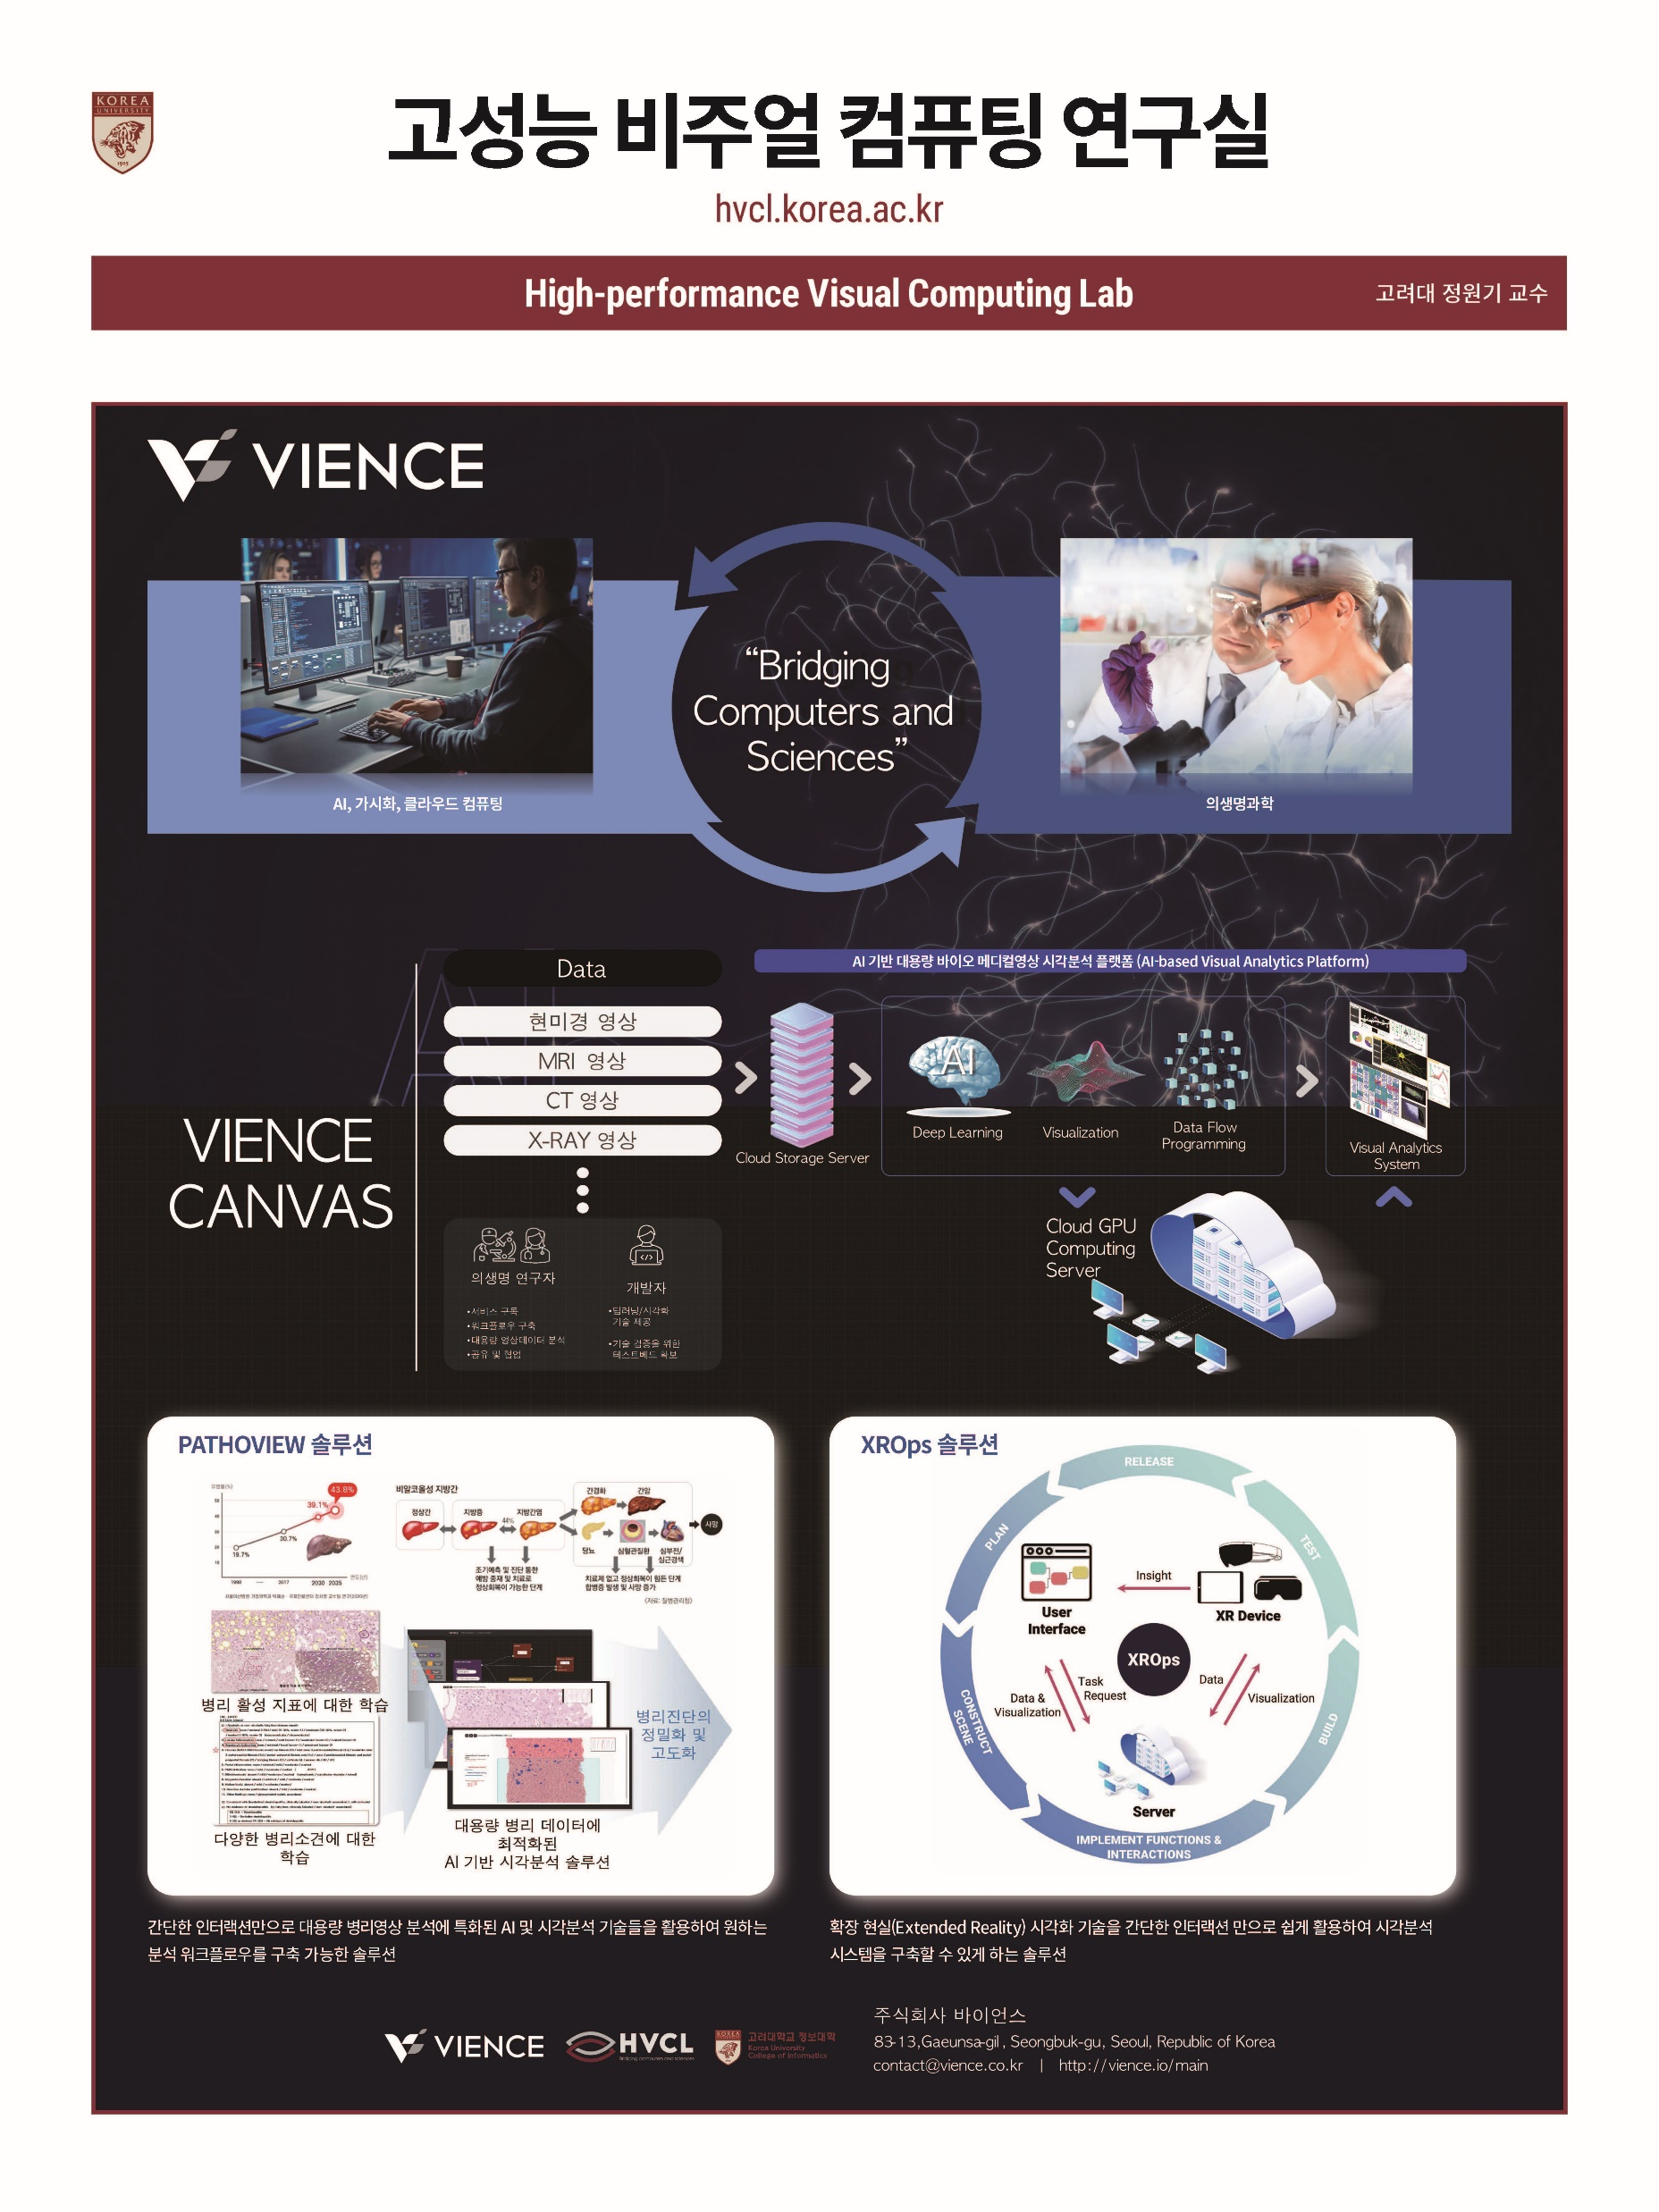
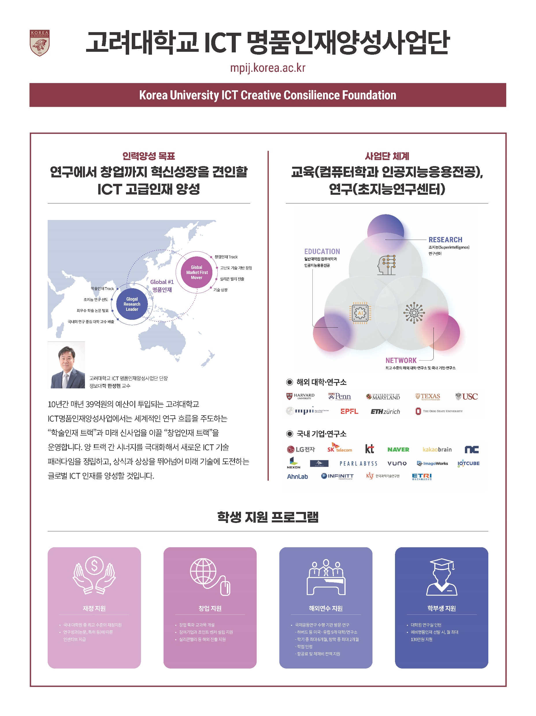
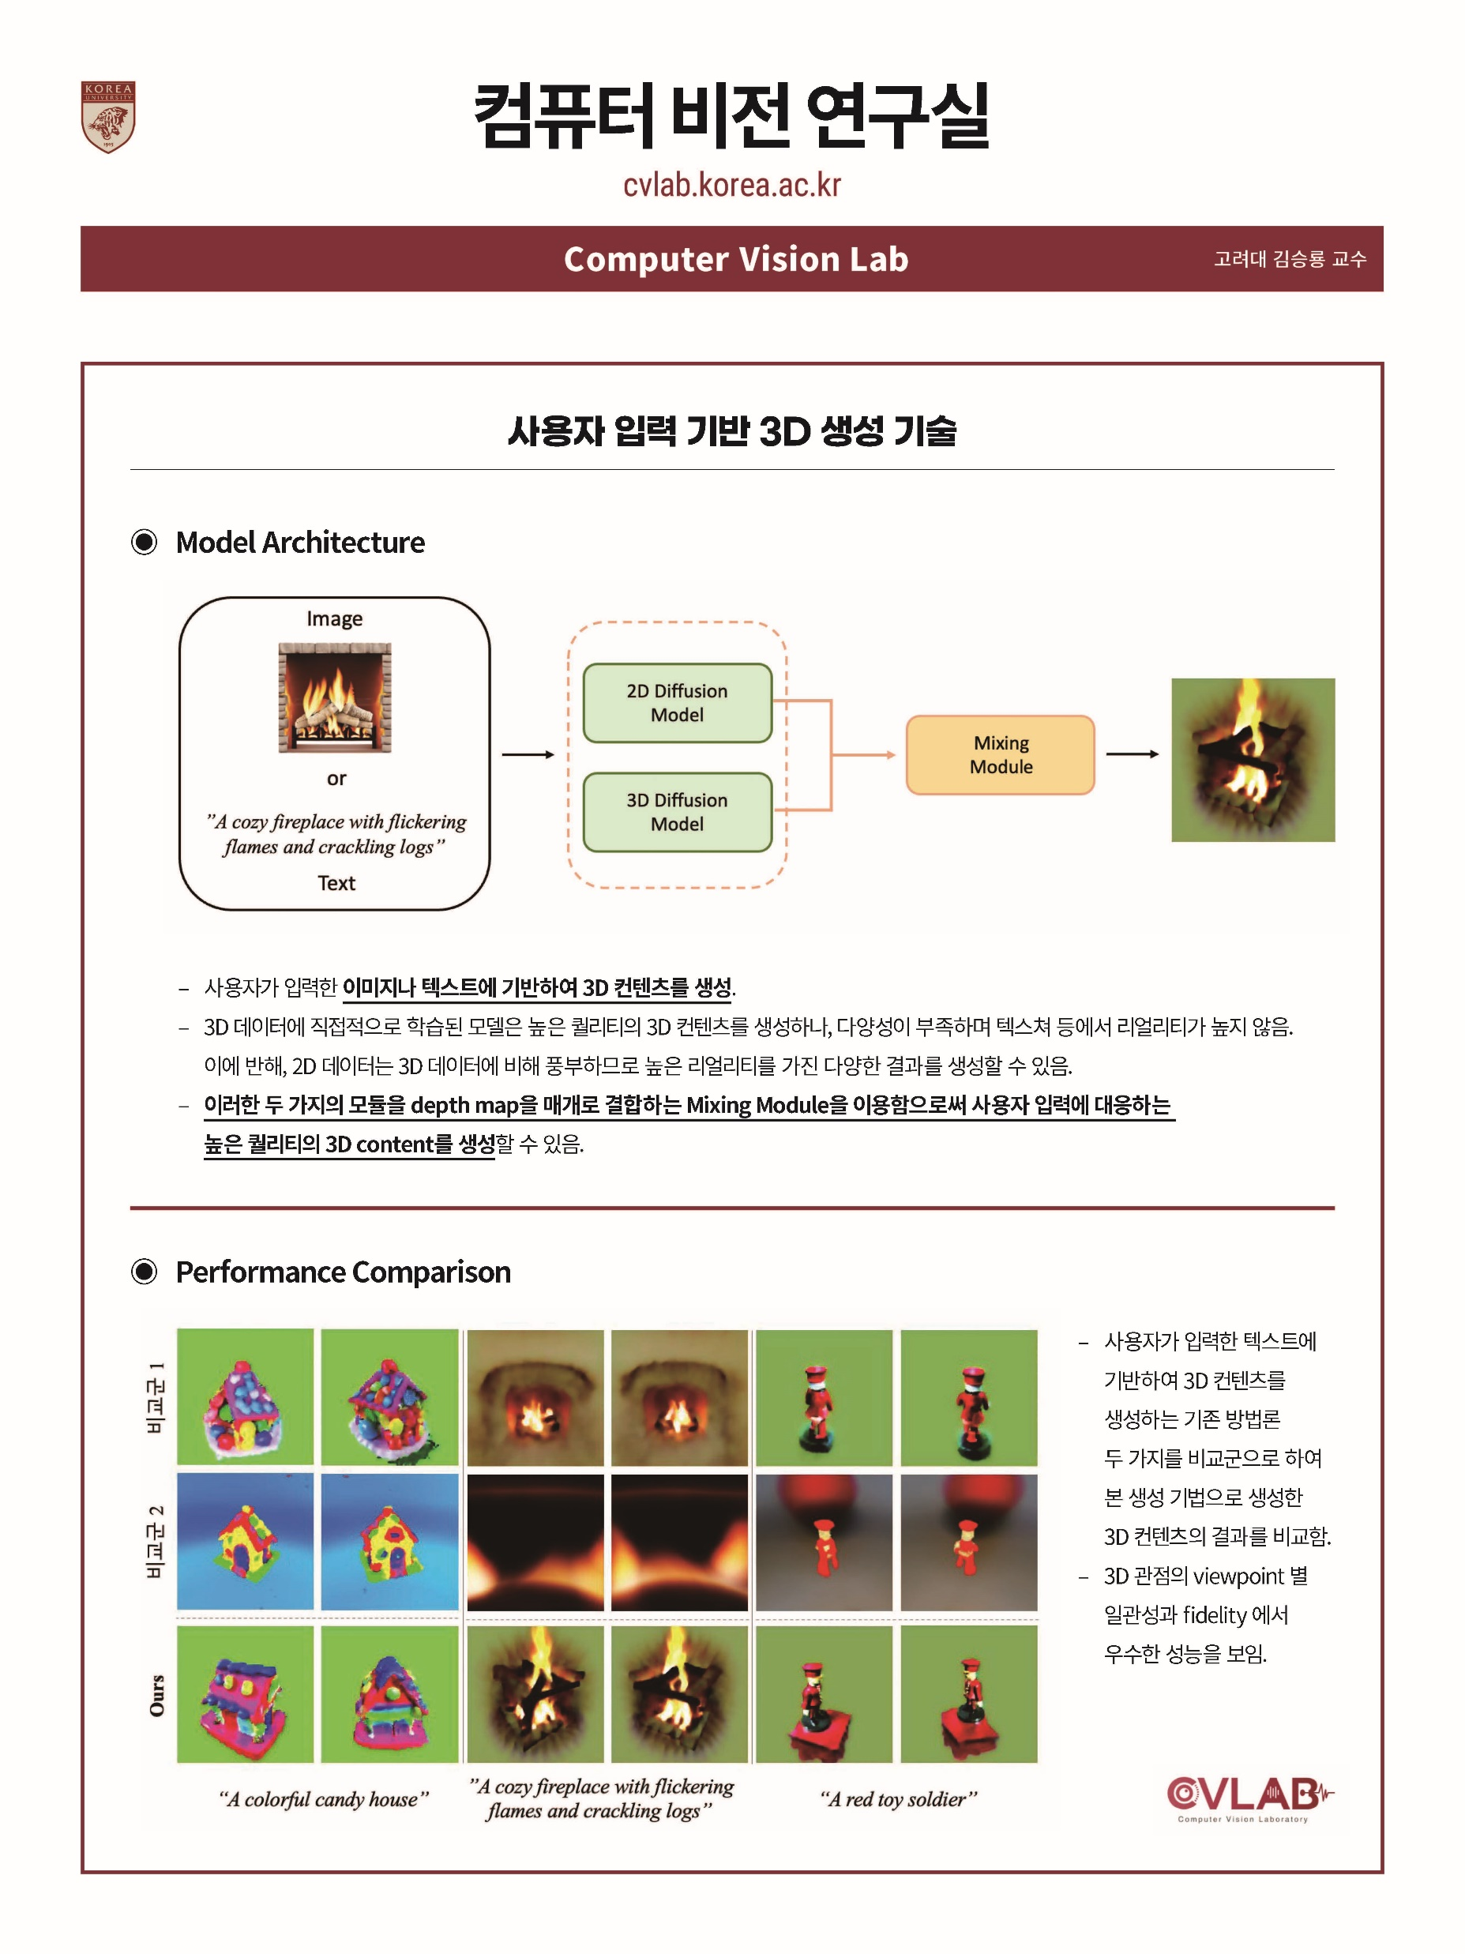
참고 (양식별 샘플 JPG, 연구실 별 상황에 맞는 포맷으로 정리)

